Slide 1

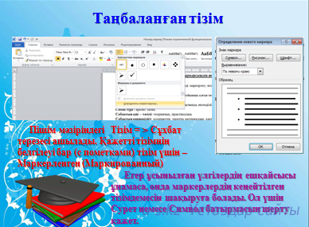

Сабақ тақырыбы:
§ 6.4 Сұйықтың беттік қабатының
қасиеттері.

Slide 2
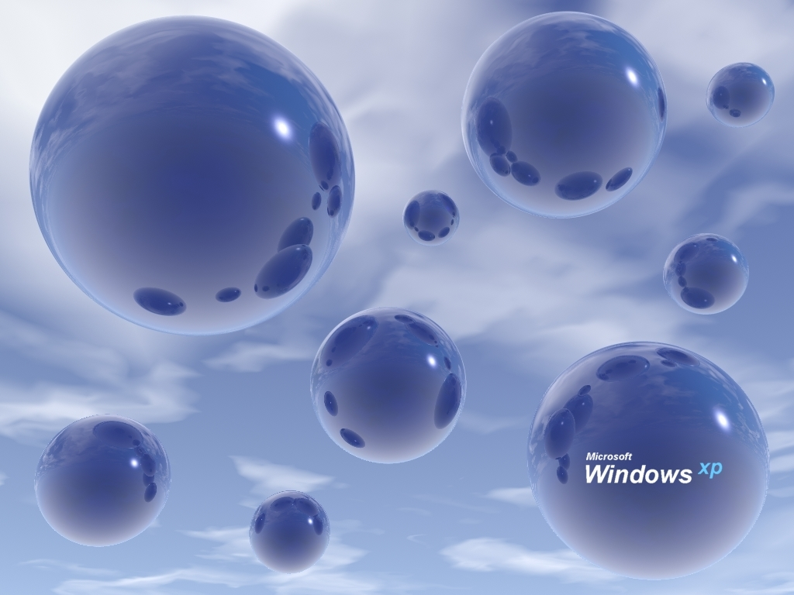

Сабақ мақсаты:
Оқушыларға сұйықтық пен капиллярлық құбылыстар туралы, жылжымалы шекарасындағы беттік керілуді әр түрлі жолмен өлшеуге болатыны және техниканың дамуымен өлшеу дәлдігі артып, теориялық түсінік беру.
Оларды өз беттерімен жұмыс жасауға, ойлау, есте сақтау қабілеттерін дамыту.
Оқушыларды шапшандыққа, ұқыптылыққа,
әдептілікке тәрбиелеу.

Slide 3

Жылдамдық:
Координата:
Орын ауыстыру:

Slide 4

Өзінің сұйығымен динамикалық тепе- теңдікте болатын
буды қалай атаймыз?
Сұйықтың барлық көлемінде және тұрақты температурада
өтетін булануды қалай атаймыз?
Салқындау процесінде ауаның, оның өзінде бар су буымен
қанығу кезіндегі температурасын қалай атайды?

Slide 5
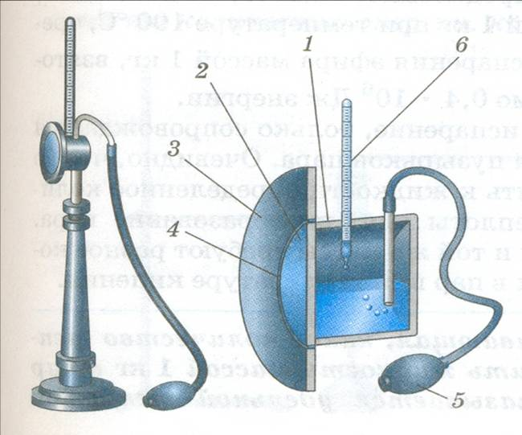
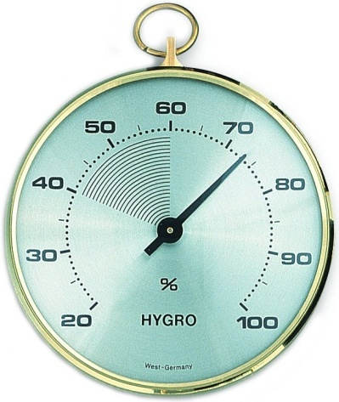
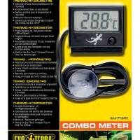
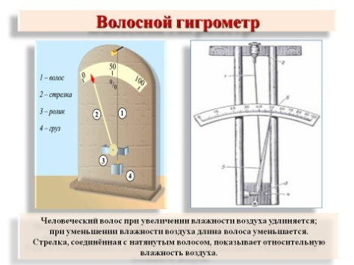
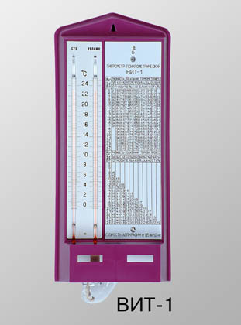
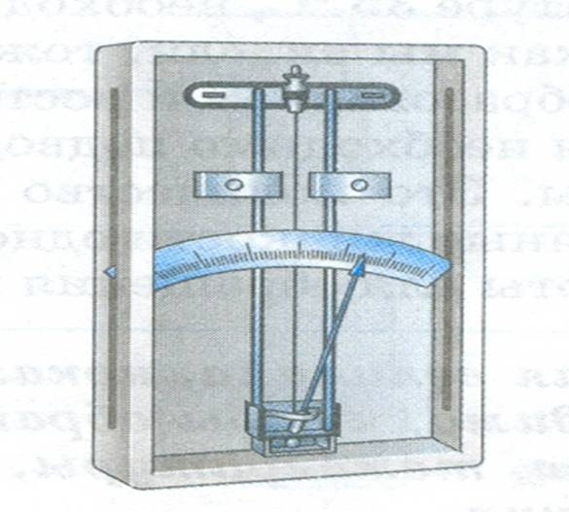

Суреттерде қандай құрылғылар көрсетілген.

Slide 6

Бiрлiк ауданның беттiк энергиясы σ - меншiктi беттiк энергия деп аталады:
σ = W/S ,
мұндағы W – S ауданға жинақталған беттiк энергия. СИ өлшем бiрлiк жүйесiнде меншiктi беттiк энергия Дж/м² – пен өлшенедi.
Беттiк қабаттың бөлшектерi, сұйық бетiне жанама жазықтықта жатқан және сұйық бетiнiң ауданын мейлiнше кiшiрейтуге бағытталған, (негiзделген) күштiң әсерiне ұшырайды. Бұл күштер – беттiк керiлу күштерi F деп аталады.
Егер сұйықтың ашық бетi тұйық сызықпен шектелген болса, онда бұл сызық - жұғылу периметрi деп аталады. Ондай беттер үшiн σ = F / L, СИ өлшем бiрлiк жүйесiнде σшамасының өлшем бiрлiгi Н/м.
Беттiк керiлу коэффициентi меншiктi беттiк энергияның мағынасын бередi: 1 Н/м = 1 Дж/м² . Беттiк күштi серпiмдiлiк күшiмен шатастыруға болмайды.
Қатты дене бетiмен үлдiр секiлдi ағып-жайылатын сұйық жұғатын сұйық деп аталады, ал тамшыға айналып, жиылып тұратын сұйық жұқпайтын сұйық деп аталады. Жұғу және жұқпау эффектерi қатты қабырға маңындағы ашық беттердiң қисаюымен бiрлесiп (қатар) жүредi. Өте тар түтiкшелер – капиллярлар қарастырылған жағдайда, ондай қисайған беттер мениск деп аталады. Ол гекше айдың орағы, доғасы деген мағынаны білдіреді.

Slide 7



Жұғу құбылысы, қатты дене бетiне және менискке олардың қиылысу нүктелерiнде жүргiзiлген жанамалар арасындағы шектiк бұрыш δ арқылы сипатталады. Ол сұйықтың iшiнен бастап өлшенедi. Жұғатын сұйықтар үшiн шектiк бұрыш сүйiр болып келедi: 0 ≤δ<π/2 (2.5 - сурет), ал жұқпайтын сұйықтар үшiн – ол доғал: π/2 <δ≤π (2.6 - сурет). δ = 0 жағдайы идеалды жұғуға, ал δ = π жағдайы идеалды жұқпауға сәйкес.

Slide 8

Егер суға жіңішке шыны түтікті батырсақ, ондасу түтікке таралып, оның түтіктегі деңгейі түтіктің сыртындағы деңгейінен h биіктікте болады. Ол суды жоғары қарай тартып, түтіктің h биіктіктегі су бағананың гидростатикалық р_{r}=ρgh қысымымен теңескенге дейін көтереді. р_{л}=р_{г} кезінде 2σ/R=ρgh осыдан h =2σ/ρgR Толық жұғатын кезде Ө=0 жартылай жұқпайтын кезде Ө=0 h=2σcosӨ/ ρgr
Жұғатын сұйықтардың капиллярлардан тартылуы немесе жұқпайтын сұйықтардың капмллярлардан итеріліп шығарылуы капиллярлық құбылыстар деп атайды.

Slide 9
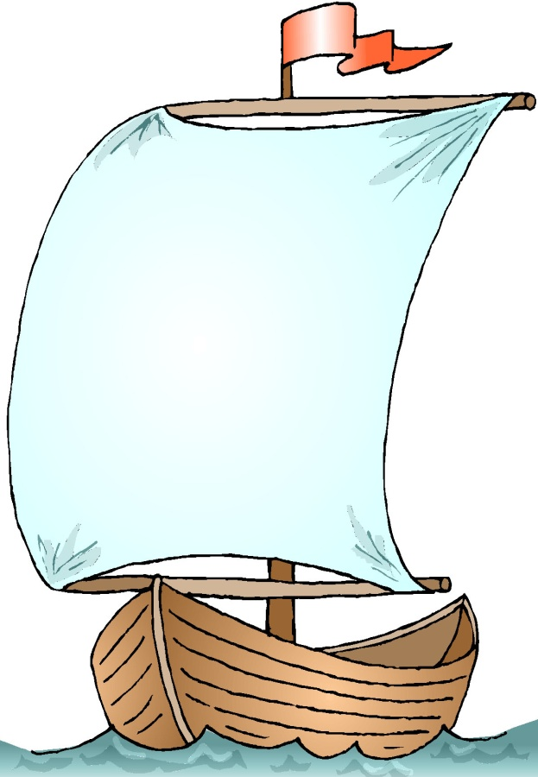

V. Жаңа сабақты бекіту.
15- жаттыгу №3
Әрбір куб метрінде 7,7*10⁻³ кг су буы болатын
температурасы 15⁰ С бөлмедегі ауаның салыстырмалы ылғалдылығы қандай? t температурада қаныққан булардың тығыздығын кестетен анықтау.
Білемін
Білгім келеді
Білмеймін

Slide 10
VІІ. Үйге тапсырма
§ 6.4 Сұйықтың беттік қабатының қасиеттері.
15- жаттығу №2

Slide 11
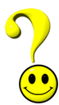

Еркін энергия дегеніміз не?
Беттік керілу күші дегеніміз не?
Оның өлшем бірлігі қандай?
Капиллярлық құбылысты түсіндіріңдер?
Неліктен құрғақ ағаш су ағашқа қарағанда жақсы жанады?

